Slide 1
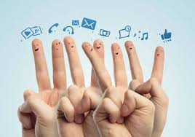
Medijska pismenost mladih
Ankica Blažinović- Kljajo, prof.,
dipl. knjižn. savjetnica

Slide 2
Život u mreži

Slide 3
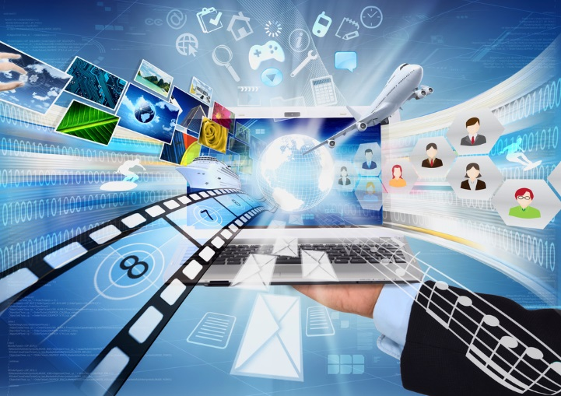
Mediji - mijenjaju naš život
Računala
Pametni telefoni
Konzole
Tv
....................

Slide 4
Televizori zauzimaju središnje mjesto u našim sobama

Slide 5
Tableti, računala, mobiteli postaju važniji od obitelji

Slide 6
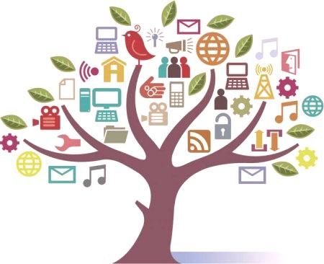
Čemu služe mediji
Informiranje
Zabava
Obrazovanje
Komunikacija
?

Slide 7
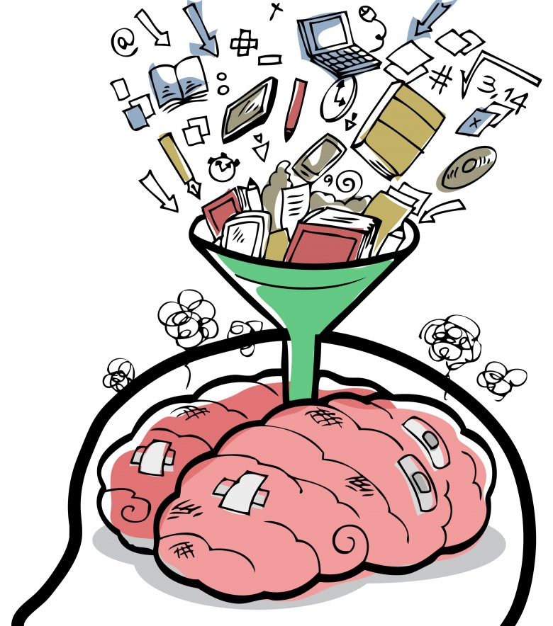
Informiranje
Informacijsko preopterećenje u digitalno doba

Slide 8
Informiranje- lažne vijesti, dezinformacije

Slide 9
Čitajte dalje od naslova…

Slide 10
Pristrane informacije

Slide 11
Lažne vijesti

Slide 12
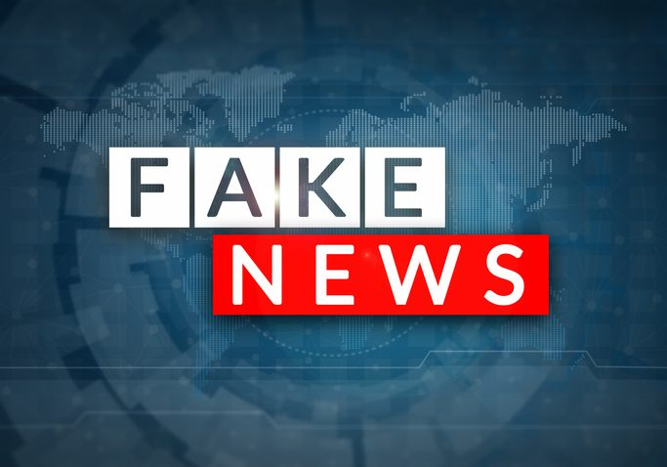
BITCOINBOY: KRATKI FILM I PRIPREMA ZA NASTAVNI SAT O LAŽNIM VIJESTIMA
Dva srednjoškolca iz Nizozemske željela su provjeriti mogu li u medije plasirati izmišljenu priču o dječaku koji se obogatio na bitcoinima. Cijeli proces dokumentirali su filmom koji je prikazan na festivalu prava djece
https://www.youtube.com/watch?v=Ca5a6NqCAh4&list=PL8ETjCEiDHCT6TIxT1wJeRu_SmhM2uTRt&index=2

Slide 13
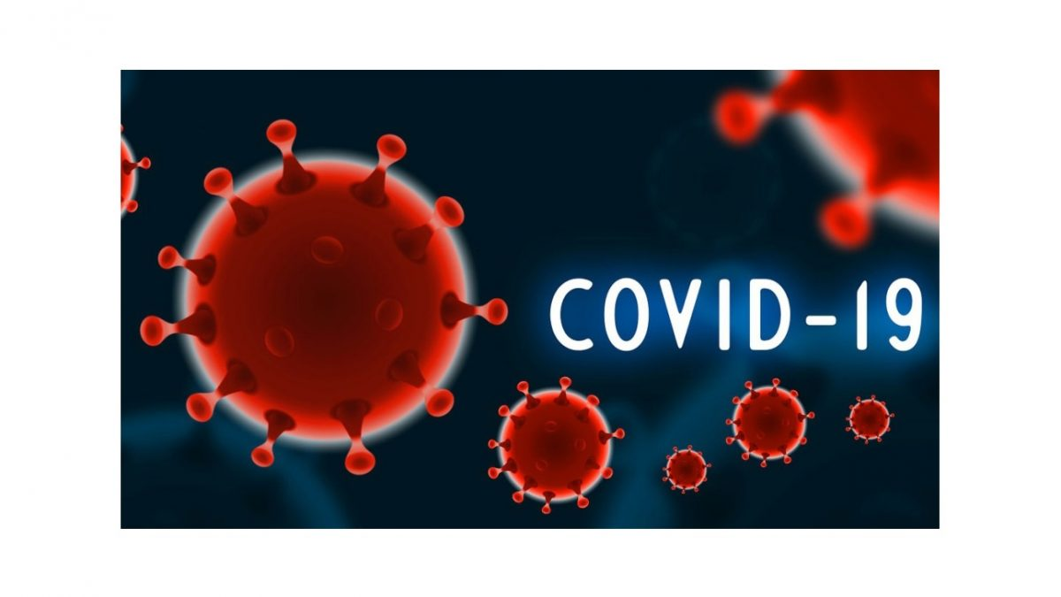
Širenje lažnih vijesti u krizama
Kriza je dubok, sveobuhvatan poremećaj u životu pojedinca ili funkcioniranju društva sa snažnim i više ili manje teškim i trajnim posljedicama; prijelomno, prolazno teško stanje (društvena, politička kriza, ekonomska kriza).
Obilježja kriza: Iznenadnost
Poremećaji u funkcioniranju: nepredvidivost, nesigurnost, nemir i interes medija, vremenski tjesnac, kolektivni stres

Slide 15
Medijska manipulacija- mediji utječu na uvjerenja, stavove i razmišljanja ljudi

Slide 16
Reklame su jedan od najzastupljenijih manipulacija, a osobito utječu na djecu

Slide 17
U dobi od 2-3 godine djeca vjeruju kako slike na TV-u odražavaju prave objekte

Slide 18
Dijete želi svaku igračku koju vidi

Slide 19
Reklame djeluju i na odrasle, odašilju poruke i djeluju na podsvijest

Slide 20
Bebe znaju, a mame razumiju

Slide 21
Reklame stvaraju i stereotipe Stereotip muškarca- dječaci su supermani

Slide 22
Ženski stereotip- djevojčice su princeze

Slide 23
Stereotip ljepote

Slide 24
Prikrivene reklame

Slide 25
Psihičke posljedice
Djevojčice već u dobi od šest godina pokazuju znakove nezadovoljstva tijelom i preferiraju
mršaviju žensku figuru od njihove trenutne
percipirane figure (Dittmar, Halliwell, Ive, 2006;
Hayes, Tantleff-Dunn, 2010).
- Nerealni ideali ljepote- dovode do poremećaja prehrane

Slide 26
Transrodne igračke- nametanje rodne ideologije

Slide 27
Nametanje vječne mladosti, bez bora

Slide 28
Seksističke reklame

Slide 29
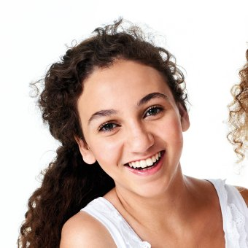
Kampanja- Prirodna ljepota
https://www.youtube.com/watch?v=iYhCn0jf46U
https://www.youtube.com/watch?v=-_I17cK1ltY

Slide 30
Komunikacija

Slide 31
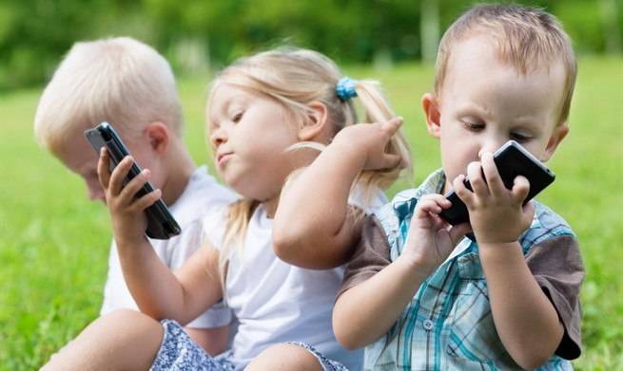

Slide 32
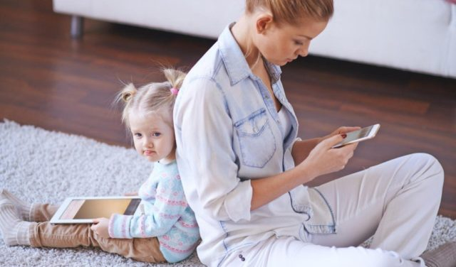

Slide 33
Dati mobitel djetetu je isto kao i dati mu opojne droge

Slide 37
Internet i mladi
Mladi su 1995. učili kako koristiti Internet kao dio svakodnevnog života
Danas ne znaju kako živjeti bez njega.
Dok je 60 posto tinejdžera 1995. svakodnevno razgovaralo sa svojim prijateljima telefonom, sada ih samo 39 posto telefonira i tek 35 posto ih se svaki dan druži s vršnjacima izvan škole.

Slide 38
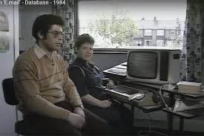
Internet i mladi
2005. najpopularnija aktivnost na Internetu kod mladih bila je slanje i čitanje e-mailova
1995. na Internetu bilo oko 23.500 internetskih stranica, a 20 godina kasnije 1.2 milijarde

Slide 39
Korištenje medija u SAD-u 1999.,2004. i 2009. u satima
 | 1999. | 2004. | 2009.
Televizija | 3:47 | 3.51 | 4:29
Glazba | 1:48 | 1:44 | 2:31
Računalo | 0:27 | 1:02 | 1:28
Videoigre | 0:26 | 0:49 | 1:13
Knjige, časopisi | 0:43 | 0:43 | 0:38
Kino | 0:18 | 0:18 | 0:25
Ukupno korištenje medija | 7:29 | 8.33 | 10:45

Slide 40
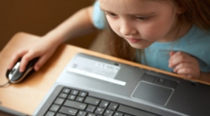
Što mladi danas rade na internetu?
Djeca danas provode više vremena u društvu raznih medija
nego što provode u školskim klupama
Omiljene su aktivnosti na internetu:
traženje zabavnih sadržaja (glazba, filmovi, igre)
dopisivanje s prijateljima
korištenje specijaliziranih stranicama za druženje

Slide 41
Izvještaj EU Kids Online 2020: Rezultati istraživanja iz 19 zemalja donosi nove i dublje uvide i razumijevanje u online živote suvremene djece
HRVATSKI NACIONALNI IZVJEŠTAJ
U Hrvatskoj je u istraživanju sudjelovalo 1.017 djece u dobi od 9 do 17 godina te onaj roditelj koji ima više uvida u prakse djeteta na internetu
Djeca internetu najčešće pristupaju preko pametnih telefona i računala/laptopa/notebooka.
Gotovo polovica djece u dobi od 9 do 11 godine, 2/3 djece u dobi od 12 do 14 godina te 3/4 djece u dobi od 15 do 17 godina može pristupiti internetu uvijek kada želi ili treba.

Slide 42
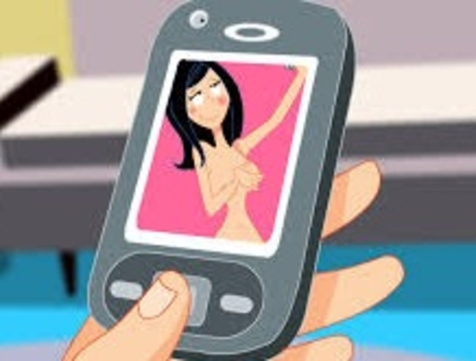
Privatnost na društvenim mrežama
svako četvrto dijete u dobi od 9 do 14 godina te svako treće dijete u dobi od 15 do 17 godina u potpunosti je ili uglavnom zabrinuto za svoju privatnost na internetu.
svako peto dijete u dobi od 9 do 17 godina u potpunosti ili uglavnom ne zna promijeniti postavke privatnosti, npr. na društvenim mrežama.

Slide 43
Opasnosti interneta Svako deseto dijete u dobi od 15 do 17 godina prihvaća sve zahtjeve za prijateljstvom drugih ljudi na društvenim mrežama. Istodobno, gotovo svako četvrto dijete te dobi svakoga tjedna traži na internetu nove prijatelje ili kontakte.

Slide 44
Opasnosti interneta
gotovo svako treće dijete u dobi od 9 do 17 godina je u posljednjih godinu dana (od trenutka provedbe istraživanja) komuniciralo na internetu s osobama koje nisu upoznali uživo.
To je činilo svako deseto dijete u dobi od 9 do 11 godina, svako četvrto dijete u dobi od 12 do 14 godina te gotovo svako drugo dijete u dobi od 15 do 17 godina.

Slide 45
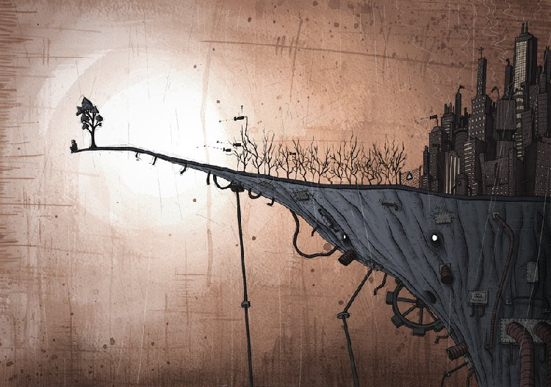
Opasnosti interneta
Više od 1/10 djece u dobi od 9 do 17 godina se u posljednjih godinu dana susrelo uživo s osobom koju su upoznali na internetu. To je napravilo svako četvrto dijete u dobi od 15 do 17 godina i svako deseto dijete u dobi od 12 do 14 godina.

Slide 46
Neprimjereni sadržaji Kada ih je zadnji put na internetu nešto uznemirilo ili im zasmetalo, više od pola djece u dobi od 9 do 17 godina je zatvorilo aplikaciju, svako treće dijete je blokiralo osobu kako ih ona više ne bi mogla kontaktirati, svako četvrto dijete ignoriralo je problem, a svako peto dijete promijenilo je postavke privatnosti.

Slide 47
Seksualizacija djece
Gotovo 2/3 djece u dobi od 9 do 17 godina na internetu je u proteklih godinu dana vidjelo seksualne fotografije ili film gole osobe, a da im nije bila namjera vidjeti ih. S tim se susrelo 3/4 djece u dobi od 9 do 11 godina, više od 2/3 djece u dobi od 12 do 14 godina te gotovo 2/3 djece u dobi od 15 do 17 godina.

Slide 48
Sexting Rezultati nacionalnog istraživanja pod nazivom “Društvena online iskustva i mentalno zdravlje mladih”
1772 učenika prvih i trećih razreda srednjih škola (41.2% adolescenata i 58.8% adolescentica), pokazuju da je 58.6% adolescenata barem jednom dobilo poruke seksualno izazovnog sadržaja, 52.4% ih je barem jednom dobilo seksualno izazovne fotografije ili video, 10.8% seksualno izazovne fotografije ili video sebe,19.7% seksualno izazovne fotografije ili video partnera, a 50.5% seksualno izazovne fotografije ili video poznanika.
(Poliklinika za zaštitu djece i mladih Grada Zagreba u suradnji s Gradskim uredom za zdravstvo Grada Zagreba i Društvom za komunikacijsku i medijsku kulturu)

Slide 49
Posljedice prevelike uporabe digitalnih medija

Slide 50
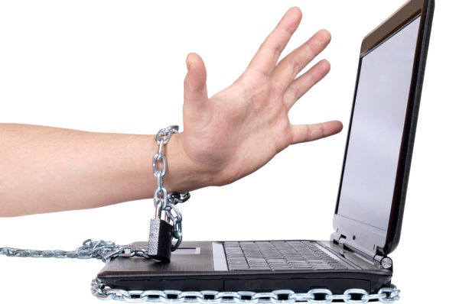
Ovisnost o internetu
Procjenjuje se da je 6% do 11% korisnika interneta u SAD-u ovisno o
internetu
Provedena istraživanja i kod nas dobila su slične rezultate, primjerice prema istraživanju koje proveo dr.Zoran Šimić na web-stranici www.psihologija.ims.hr putem upitnika OVINET dobiveni su rezultati:
Kod adolescenata ovisnost se kreće od 4,6 do 4,7 %
U općoj populaciji raste na 6 do 15 %
A najviša je među studentskom populacijom i kreće se od 13 do 18,4 %
Ta se populacija smatra najrizičnijom.

Slide 51
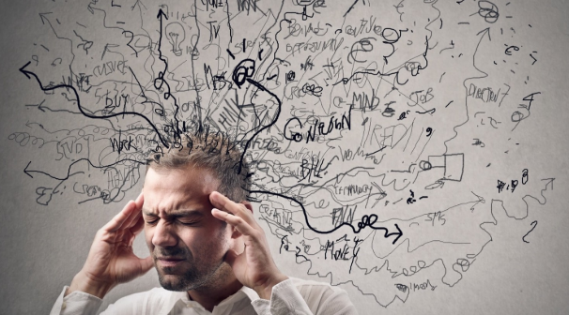
Informacijska preopterećenost
Informacijsko preopterećenje definira se kao stresna situacija koja je nastala kao posljedica zaprimanja više informacija nego što je potrebno kako bi se napravila neka odluka (ili nemogućnost razumijevanja informacija u danom vremenu) te pokušaj rješavanja istog sa neefektivnim vještinama upravljanja vremenom.

Slide 52
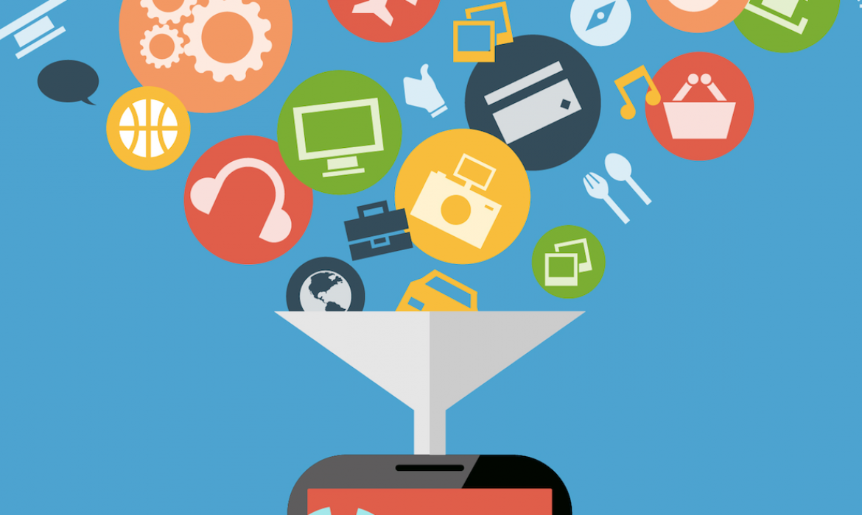
Uzroci preopterećenja informacijama
Stalno stvaranje golemih količina informacija
Povećanje kanala za primanje informacija
Pritisak za stvaranje informacija i natjecanje u pružanju informacija
Nedostatak jednostavnih metodologija za brzu obradu, uspoređivanje i vrednovanje izvora podataka

Slide 53
Kako preopterećenje informacijama utječe na nas?
Rastresenost/ometanje
Gubitak koncentracije
Mentalno zdravlje
Multitasking- sve istodobno
Loše donošenje odluka
Otežana organizacija

Slide 54
INFODEMIJA
Nekoliko jednostavnih koraka za ublažavanje infodemije:
Tražite činjenice i dokaze. Kritički razmišljajte o informacijama koje primate. Provjerite točnost i činjeničnost izvora u usporedbi s drugim izvorima.
Birajte pažljivo. Dijelite, lajkajte ili prosljeđujte samo sadržaje iz pouzdanih izvora.
Budite oprezni. Nemojte dalje dijeliti, prosljeđivati ili lajkati lažne informacija za koje znate da nisu točne.
Budite dobar primjer. Ispravite ili prozovite ljude na društvenim mrežama kada objave nešto što nije istina. Uputite ih da provjere informacije sa stručnim organizacijama.
Provodite manje vremena na internetu. Tražite nove informacije samo u točno određeno doba dana – jednom ili dvaput dnevno, ako je potrebno. Vježbajte, slušajte glazbu ili čitajte knjigu – to pomaže u održavanju dobrog fizičkog i mentalnog zdravlja. je prekomjerna količina informacija o nekom problemu koja otežava pronalaženje rješenja.

Slide 55
Digitalna demencija

Slide 56
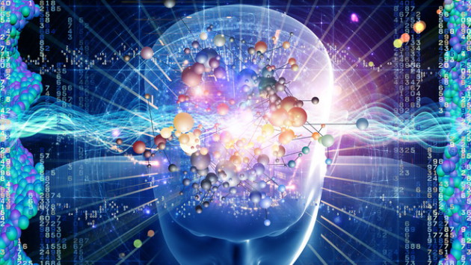
Digitalna demencija- štetnost digitalnih medija
-manje koristimo mozak – vremenom njegova učinkovitost opada
- digitalni mediji ometaju oblikovanje mozga mladih ljudi- mentalna učinkovitost ostaje ispod razine koju bi mogli postići bez njih
- smanjuju kognitivne sposobnosti- pozornost, razvoj jezika, inteligencije

Slide 57
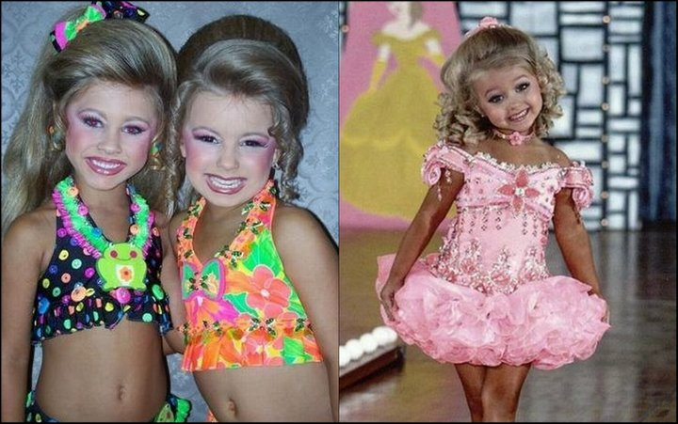
Digitalna demencija
- utječu na emocionalne i socijalne psihičke procese
- etičko-moralne stavove (seksualizacija djevojčica; zakrvavljena uniforma poginulog vojnika- benetton reklama, natjecanje ljepote za male djevojčice)
-samoopažanje
- osobni identitet

Slide 58
Digitalni mediji utječu na: - mišljenje - volju - emocije - društveno ponašanje

Slide 59
„Izbjegavajte digitalne medije jer vas čine debelima, glupima, agresivnima, usamljenima, bolesnima i nesretnima.” Digitalna demencija, Manfred Spitzer

Slide 60
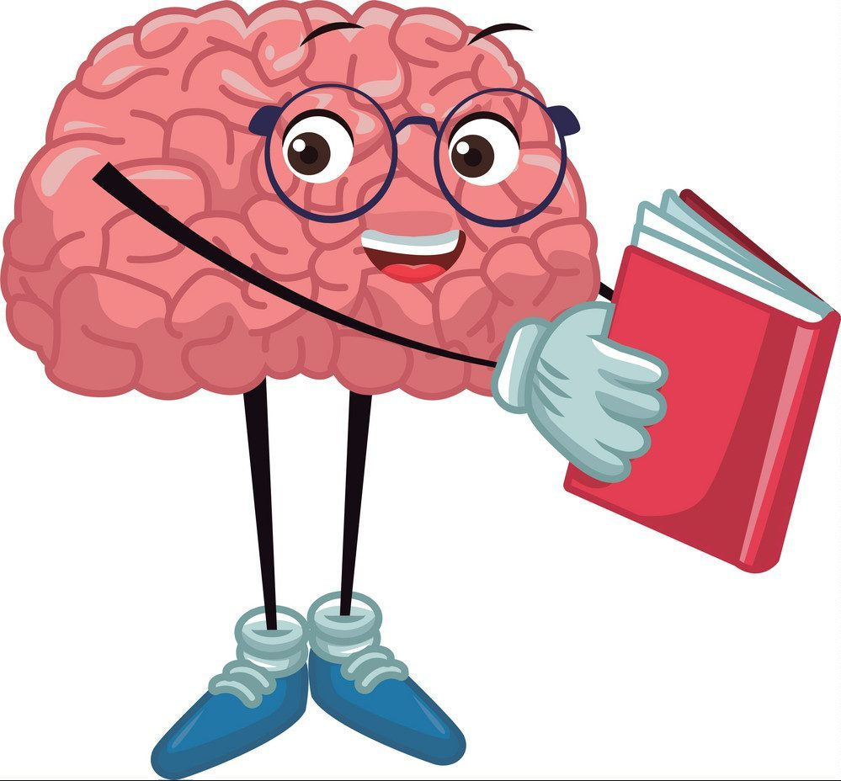
Digitalni detoks Fizička aktivnost Čitanje

Slide 61
Digitalni detoks Kreativno stvaranje i razmjenjivanje ideja

Slide 62
Digitalni detoks- druženje s vršnjacima

Slide 63
Digitalni detoks- zajedničko ostvarenje cilja (volontiranje, pomaganje ljudima, životinjama..)

Slide 64
Digitalni detoks- zajedničko vrijeme i aktivnosti u obitelji

Slide 65
Digitalni detoks- međugeneracijsko druženje (provođenje vremena s bakama i djedovima)

Slide 66
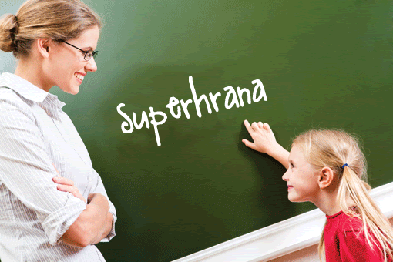
Budućnost ovisi o mozgovima sljedećih generacija

Slide 67
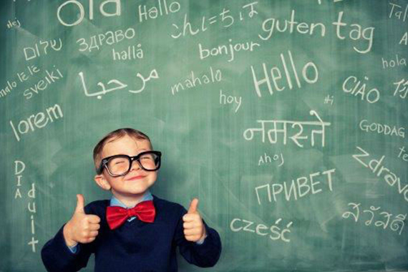
Ne možemo prestati koristiti medije, ali ih možemo koristiti s mjerom

Slide 68
Hvala !

